Slide 1

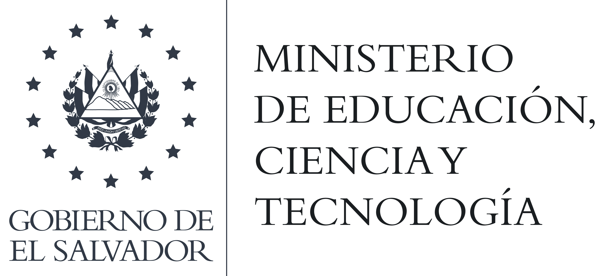
PROTOCOLO PARA LA PERMANENCIA ESCOLAR DE LAS NIÑAS Y ADOLESCENTES EMBARAZADAS O QUE YA SON MADRES.
Cartagena – 9 a 11 de julio de 2018
Resumen de diagnóstico y lineamientos estratégicos.

Slide 2
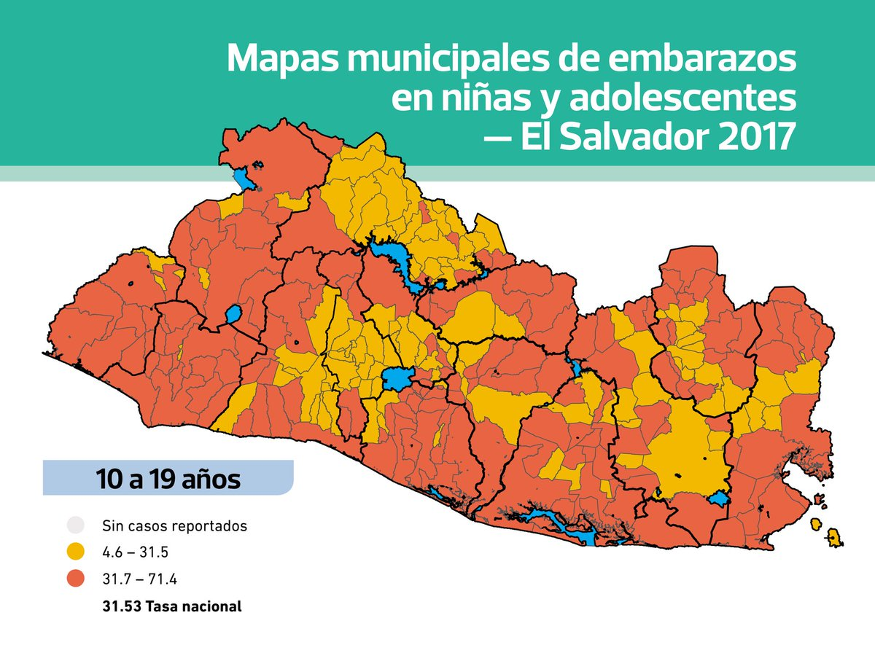
¿Por fue necesario elaborar un protocolo?
Contexto del embarazo en niñas y adolescentes
El Ministerio de Salud MINSAL de El Salvador informó que en el año 2017 se registraron 68,423 mujeres embarazadas, de las cuales 19,190 eran niñas y adolescentes entre 10 a 19 años de edad, representa el 28 % del total de embarazo. Además, reportan que “el 38 % de las mujeres inscritas en planificación familiar son niñas y adolescentes de 10 a 19 años”.
Al analizar la información de MINSAL y MINEDUCYT se observa que, de las 19,190 niñas y adolescentes registradas en las inscripciones prenatales en 2017, sólo 1,050 fueron registradas en los centros escolares
Para el 2018 el MINSAL registró 65,614 embarazos, de los cuales 17,246 (26.3%) eran niñas y adolescentes entre 10 a 19 años y entre 10 a 14 años fueron 665 embarazos

Slide 3

Marco legal del protocolo
Ley General de Educación Artículo 76, literal A
Por ello prohíbe que los centros educativos adopten medidas que impidan, limiten o perturben el inicio o continuidad normal de los estudios de las alumnas embarazadas o durante su período de lactancia, estableciendo que las autoridades de los centros deberán determinar, según el caso, las medidas de apoyo necesarias para garantizar la continuidad de los estudios de las alumnas embarazadas.
Las autoridades del respectivo centro educativo autorizarán los permisos médicos que en razón del embarazo sean necesarios para garantizar la salud física y psíquica de la alumna embarazada, así como el bienestar fetal y la salud del recién nacido y lactante durante la gestación y el período de lactancia. Esto debido a que es un derecho del educando recibir un trato no discriminatorio ni desfavorable por motivos de embarazo o maternidad.

Slide 4
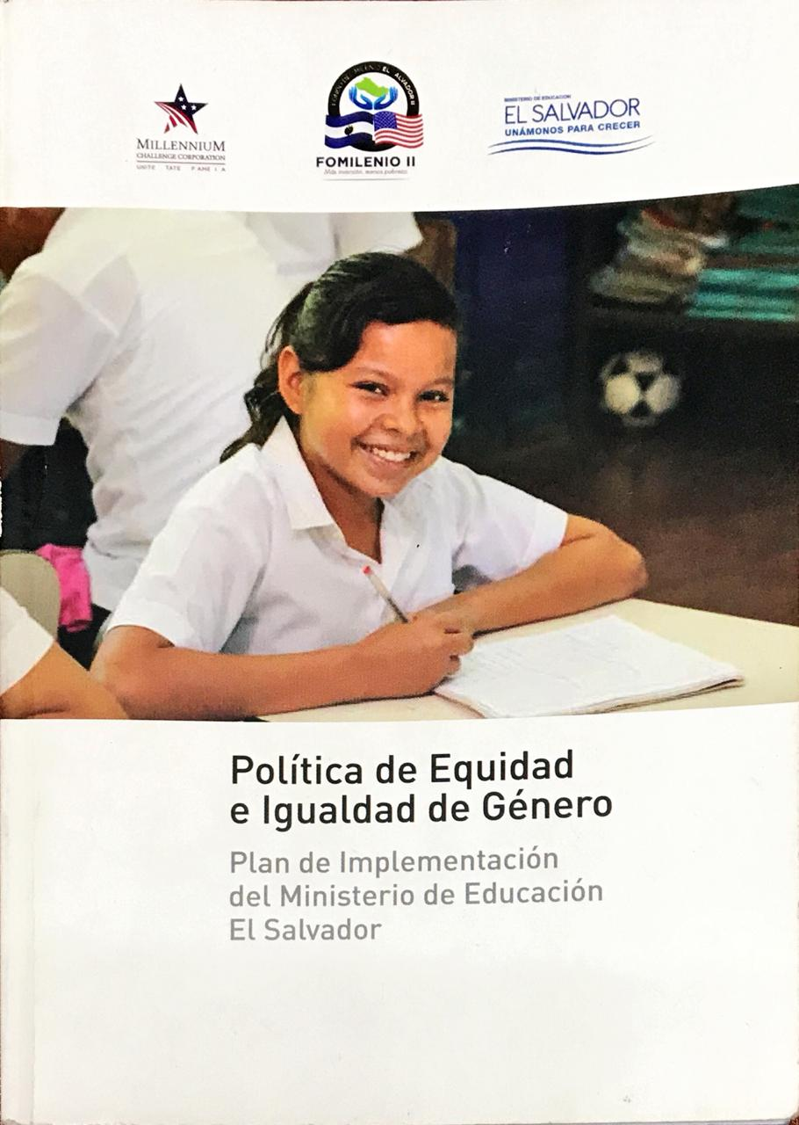
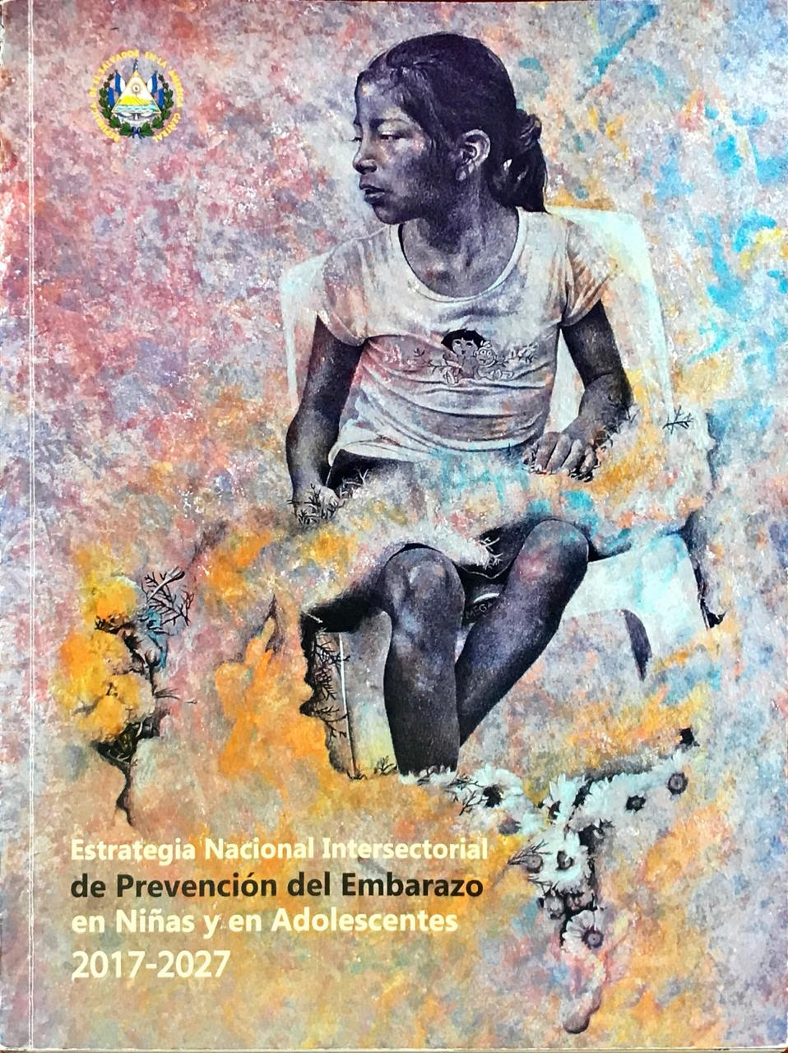
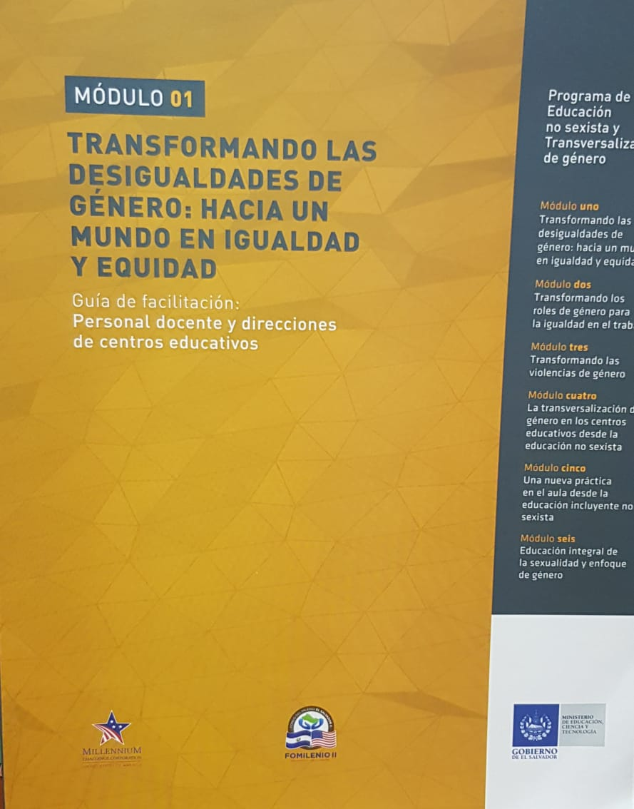
Objetivo 2: reducir la deserción escolar de niñas y adolescentes
por motivos de embarazo y por ser madres
Diseño y socialización del protocolo de
actuación para la protección y el derecho a
la continuidad educativa de adolescentes
y jóvenes embarazadas y madres (en los
centros educativos).
Educación Integral de la Sexualidad
https://www.mined.gob.sv/index.php/component/k2/item/7212
Proceso formativo en Educación no Sexista y Género
Con el objetivo de Eliminar el embarazo en niñas y en adolescentes con intervenciones intersectoriales articuladas, facilitando el empoderamiento de niñas y adolescentes para su pleno desarrollo, buscando superar los obstáculos y desafíos planteados.

Slide 5
Coordinaciones interinstitucionales
Objetivo del Protocolo:
Reducir la deserción escolar de niñas y adolescentes por motivos de embarazo y por ser madres, para garantizar su permanencia en las instituciones educativas y lograr culminar sus estudios con éxito.
Primeros pasos
Coordinaciones internas
Al interior de cada institución educativa es importante hacer las coordinaciones y los preparativos oportunos para garantizar una buena respuesta al momento de la identificación de un caso.
Institución Educativa
Establecimiento de Salud
Comité Local de Derechos de la Niñez y Adolescencia
Comité Municipal de Violencia contra las Mujeres
Red de Atención Compartida
Junta de Protección de la Niñez y Adolescencia
Centro de Desarrollo Infantil
Ciudad Mujer Joven
Equipo de Atención Interno
Plan de Adaptación Metodológica
Estrategia de Comunicación
Coordinación del Alumnado
Acompañamiento psicosocial
Lactancia Materna

Slide 6
!GRACIAS!
El embarazo en niñas y en adolescente tiene consecuencias en la salud, en la educación, en el desarrollo integral pero también en el potencial para que alcance la autonomía física a lo largo de todo su ciclo de vida.
Yeny Rivas Medrano
Oficial de Género/Gerente
Ministerio de Educación, Ciencia y Tecnología de El Salvador
yeny.rivas@mined.gob.sv
Teléfonos 503-25923334 / 503-70714016

Slide 7
EUROsociAL
DIÁLOGO EURO-LATINOAMERICANO DE POLÍTICAS PÚBLICAS

